Slide 1
Fluent Assertions, un primer acercamiento...

Slide 2







Adolfo Federico Haustein Desarrollador y organizador Comunidad .NET Córdoba @fedehaust / @dotnetcba @fedehaust https://github.com/orgs/Comunidad-NET-Cordoba @fedehaust / @dotnetcba https://www.meetup.com/es-ES/Comunidad-NET-Cordoba/
https://www.linkedin.com/in/fedehaust/

Slide 3
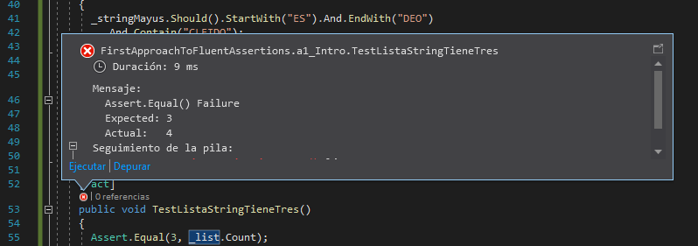
¿Por qué usar Fluent Assertions?
Porque nos permite tener pruebas con resultados que en el caso de error, serán más comprensibles (y nos evitara tener que depurar nuestras pruebas), y aparte… se complementa con los frameworks mas usados para test unitario.

Slide 4
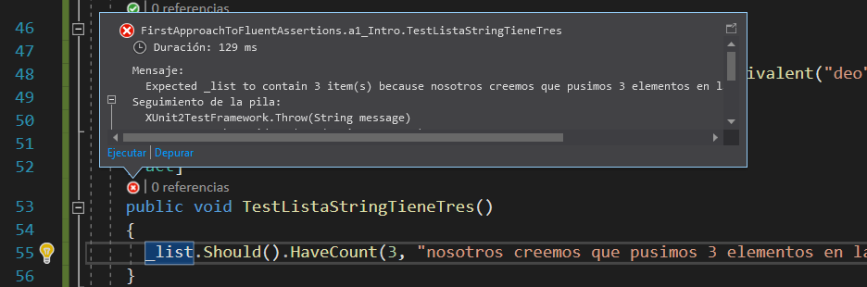
¿Por qué usar Fluent Assertions?

Slide 5
¿Por qué usar Fluent Assertions?
Está hecho bajo la filosofía de TDD por Dennis Doomen y varios contribuidores, y… aparte es de código abierto, por lo que pueden con:
Visual Studio 2019 (o Rider)
Build Tools 2017
Windows 10
NET Core 3.0
Colaborar en el proyecto que se encuentra en https://github.com/fluentassertions/fluentassertions

Slide 6

¿Esto no es mucha charla?

Slide 7

¿Preguntas?

